Slide 1

부실가계 분류모델에 관한 연구
발표자: 정재현

Slide 2
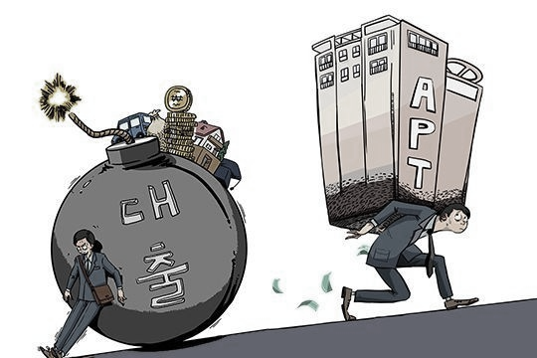
Contents
CONTENTS 01
CONTENTS 04
연구결과
연구배경
모델 성능 평가
특징 중요도(feature importance) 비교
데이터 및 연구문제
결론
CONTENTS 02
CONTENTS 05
데이터
연구문제
연구방법
고려사항
CONTENTS 03
CONTENTS 06
알고리즘
평가지표
Notes:
활용한 데이터 설정한 연구문제

Slide 3

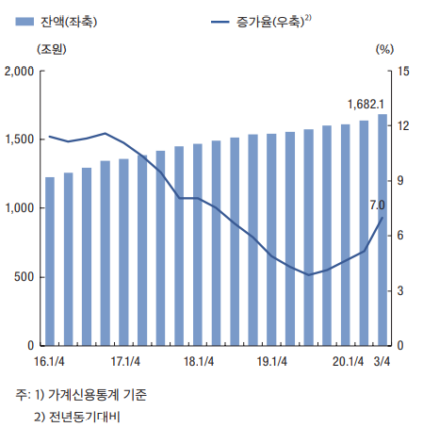
연 구 배 경
[ 부실가계 분류모델에 관한 연구 ]
No.1
코로나 사태 와 더불어 가계 부채 증가율 상승
No.2
생계형 대출, 영끌, 빛투 etc
No.3
GDP대비 가계부채 100% 이상돌파
(출처: 금융안정보고서 한국은행)
Notes:
하는데 이러한 문제의식을 가지고 부실가계 분류해내는 모델 연구 진행

Slide 4
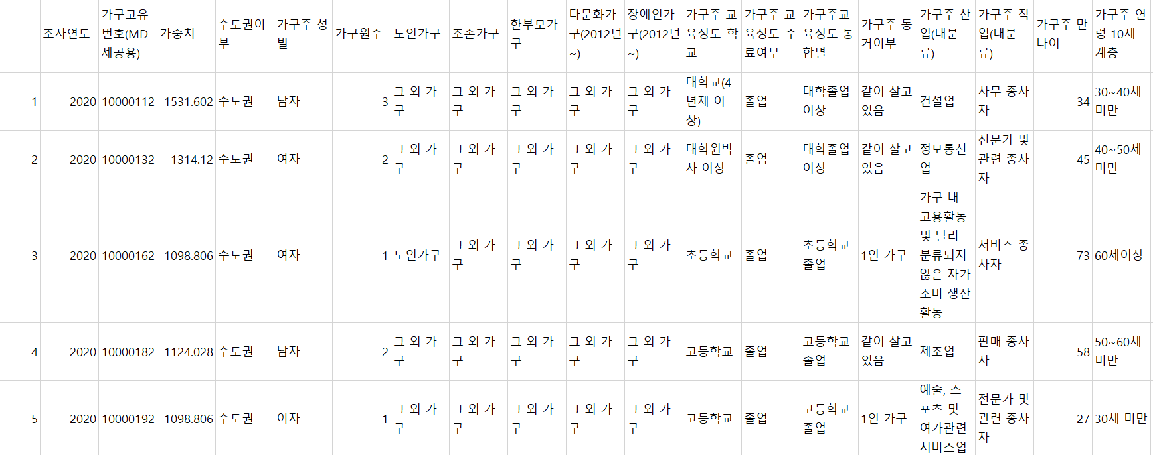
데이터 및 연구 문제 - 데이터
[ 부실가계 분류모델에 관한 연구 ]
2020년 가계금융 · 복지조사
통계청(가계자산조사) / 금융감독원(가계신용조사) / 한국은행(가구패널조사) 제작
153개의 다양한 특징(column)값들 (인구통계, 자산, 부채, 지출 etc)
18046개의 개별가구(row)
Notes:
에대한 정보를 담고있다

Slide 5
데이터 및 연구 문제 - 데이터(설명변수1)
- 부실가계 분류모델에관한 연구 -
인 구 통 계
가구주 성별 | 0: 남자, 1: 여자
가구주 교육정도 | 0: 대학 졸업 이하, 1: 대학 졸업 이상
가구주 혼인상태 | 0: 배우자 없음, 1: 배우자 있음
입주형태 | 0: 자기집X, 1: 자기집O
수도권 여부 | 0: 비수도권, 1: 수도권
가구주 은퇴여부 | 0: 은퇴O, 1:은퇴X
가구주 종사상지위 | 0: 상용근로자 외, 1: 상용근로자
가구원수
전처리
각각의 설명변수들 특정 기준에 따라서 0과 1로 인코딩
가구원수(연속형 변수)
Notes:
선행연국 유의하다고 생각되는 변수

Slide 6
데이터 및 연구 문제 - 데이터(설명변수2)
- 부실가계 분류모델에관한 연구 -
담보대출용도 | 담보대출기관 | 신용대출용도 | 신용대출기관
거주주택 구입 | 은행 | 거주주택 구입 | 은행
거주주택이외 부동산 구입 | 저축은행 | 거주주택이외 부동산 구입 | 저축은행
전(월)세 보증금 마련 | 비은행 금융기관 | 전(월)세 보증금 마련 | 비은행 금융기관
사업자금 마련 |  | 사업자금 마련
생활비 마련 |  | 생활비 마련
전처리
담보대출과 신용대출 그리고 출처와 용도에 따라서 변수 선택
해당되는 사항 있으면 1로 아니라면 0으로 인코딩
Notes:
각 설명변수에 해당되는사항이 있다면 1로

Slide 7

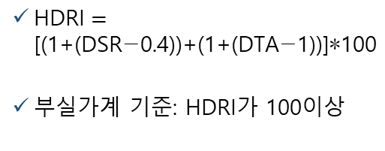
데이터 및 연구 문제 - 데이터(종속변수)
- 부실가계 분류모델에관한 연구 -
DSR
원리금 상환비율
DTA 자산대비부채율
HDRI 가계부채위험지수
DSR = 원리금상환액/가처분소득
소득측면 지표
부실가계 기준: DSR이 40% 이상
DTA = 금융부채/금융자산
자산측면 지표
부실가계 기준: DTA가 100% 이상
$\text{HDRI}=\text{[(1+(}\text{DSR}\text{−0.4))+(1+(}\text{DTA}\text{−1))]∗100}$
부실가계 기준: HDRI가 100이상
Notes:
부채관리지표 활용

Slide 8
데이터 및 연구 문제 - 데이터
- 부실가계 분류모델에관한 연구 -
부실가계 : DSR > 40% & DTA >100% 인 가구 (= HDRI>100)
부실가계는 총 18064가계 중에서 1395가계로 약 7.72%차지
train set, test set 부실가계 비율 유지하며 7:3으로 설정

Slide 9
- 부실가계 분류모델에 관한 연구 -
데이터 및 연구문제 |연구문제
부실가계 분류모델 개발 및 성능 비교
트리기반 알고리즘으로 부터 특징 중요도를 추출하여 2019년과 2020년의 주요 분류 특징 비교
Notes:
적절한알고리즘?
코로나영향 2020 중요 분류 특징에 대해 유추

Slide 10



연구방법: 성능평가지표
- 부실가계 분류모델에 관한 연구 -
<혼동행렬>
$$\frac{\text{TP}\text{ + }\text{TN}}{\text{TN} \text{+ }\text{FP} \text{+ }\text{FN} \text{+ }\text{TP}}$$
전체 데이터 중 제대로 분류된 데이터 비율
정확도 (Accuracy)
 | 실제(Actual) | 실제
예측(Pre- cision) |  | Positive | Negative
 | Positive | TP | FP
 | Negitaive | FN | TN
$$\frac{\text{TP} }{\text{TP}\text{+ }\text{FP}}$$
기계가 예측한 값들이 얼마나 정확한가
정밀도 (Precision)
$$\frac{\text{TP} }{\text{TP}\text{+}\text{FN}}$$
실제 positive인 값을
기계가 얼마나 잘 예측하였는가
재현율 (Recall)
실제 부실가계를 부실가계로 정확하게 분류해내는 것이 중요 ➔ 재현율(Recall)에 초점
AUC (area under curve)
2진분류에 많이 활용되는 지표
AUC 가 높을수록 0 을 0 으로, 1 을 1 로 잘 예측
Notes:
혼동행렬 다양한 성능지표 도출
재현율에 초점맞추어 모델링 및 성능평가 진행
실제데이터를 얼마나 잘 예측하는지

Slide 11
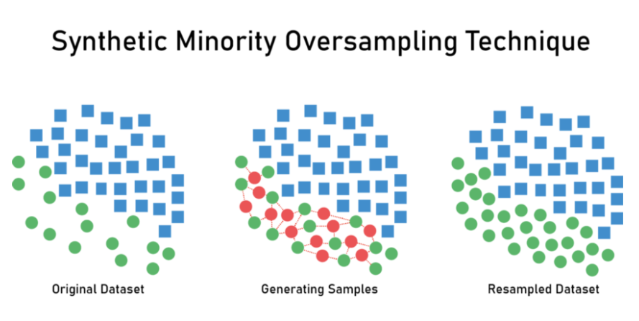

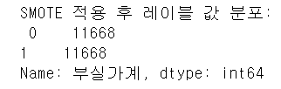
연구방법: 오버샘플링(SMOTE)
- 부실가계 분류모델에 관한 연구 -
SMOTE
- 현재 데이터는 1(부실가계)의 클래스가 7~8%
비대칭적 데이터, 과적합(overfitting) 가능성
- SMOTE: 더 적은 클래스에 해당하는 데이터들을 비슷한 특징(K-NN알고리즘)을 유지하며 증식
Before
After
Notes:
비대칭적 데이터
균형맞추기( 오버샘플링, d언더샘플링)
결과~~

Slide 12
연구방법: 분류 알고리즘
- 부실가계 분류모델에 관한 연구 -
의사결정나무
LightGBM
로지스틱회귀
인공신경망
트리기반모델
추론과정 이해 용이
과적합 문제
트리기반모델
앙상블 모델(과적합 문제 완화)
범주형 문제 회귀분석
설명변수의 선형성 가정
복잡한문제, 좋은 성능
추론과정 설명력 약함
Notes:
분류모델 알고리즘
어떠한 결과가
비교적 심플 -> 과적합문제

Slide 13
연구방법: 분류 알고리즘 – 하이퍼 파라미터 튜닝
- 부실가계 분류모델에 관한 연구 -
GridSearchCV
ᅟ알고리즘 | 주요 하이퍼 파라미터
의사결정나무 | max_depth=6 min_samples_split=2
LightGBM | learning_rate= 0.1 max_depth=7
로지스틱 회귀 | C=0.01 penalty='none'
인공신경망 | hidden layer 1개 batch=10 epoch=8
교차검증과 함께 최적의 하이퍼 파라미터 탐색
CV(cross validation)=10
재현율(Recall) 기준
Notes:
사잉킷런
주요 하이퍼 파라미터
C: 규제 강도 penalty= 규제종류

Slide 14
연구결과: 모델 성능 평가
 | 의사결정나무 |  | LightGBM |  | 로지스틱 회귀 |  | 인공신경망
정확도(Accuracy) | 88.65% | 82.69% | 91.09% | 81.18% | 92.14% | 80.85% | 92.21% | 79.26%
정밀도(Precision) | 28.51% | 25.40% | 37.97% | 24.73% | 46.32% | 26.03% | 48.10% | 23.36%
재현율(Recall) | 31.03% | 63.96% | 24.11% | 70.17% | 10.50% | 80.19% | 9.07% | 73.75%
AUC | 62.26% | 74.11% | 60.50% | 76.14% | 54.74% | 80.55% | 54.12% | 76.74%
Notes:
요소들 종합적으로 적용하여 다음과 같은 결과
오버샘플링 전후 비교
로지스틱회귀 우수

Slide 15
연구결과: 모델 성능 평가
- 부실가계 분류모델에 관한 연구 -
SMOTE(oversampling)적용이후
- 정확도(Acurracy) 하락
- 정밀도(Precision) 하락
- 재현율(Recall) 대폭 상승
- AUC 상승
결과
분석
의의
SMOTE를 통해 비대칭적 데이터로 인한 오버피팅 완화
중요한 재현율(Recall) 크게 상승
로지스틱 회귀 오버샘플링에 가장 민감하게 반응 및 좋은 성능 보임
Notes:
종합적으로 결과 정리
로지스틱회귀 가장적절한 알고리즘으로 판단 내가 설정한 문제에

Slide 16
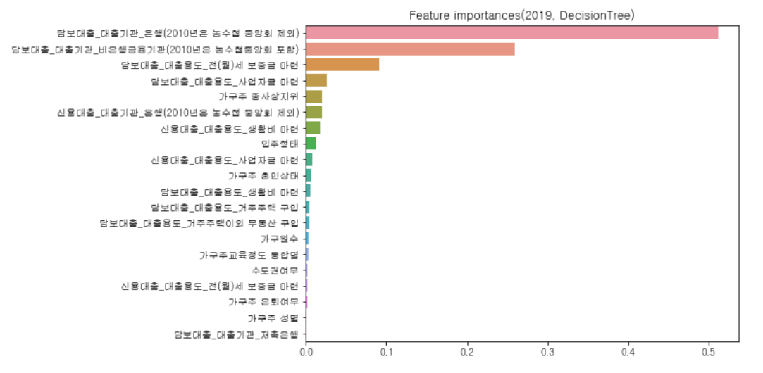
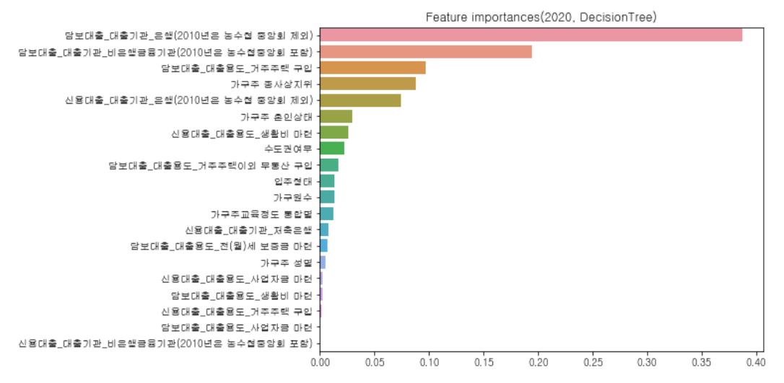
연구결과: 특징중요도 비교(의사결정나무)
- 부실가계 분류모델에 관한 연구 -
담보대출기관이 은행인지, 비은행금융기관인지의 여부(1,2위) 공통적으로 가장 중요한 특징
담보대출용도_거주주택 구입, 가구주 종사상 지위, 수도권 여부 2020년에 크게 중요해짐
2019
2020
Notes:
특징중요도를 2019년 데이터와 2020년의 데이터에서 c출하여 qlry

Slide 17
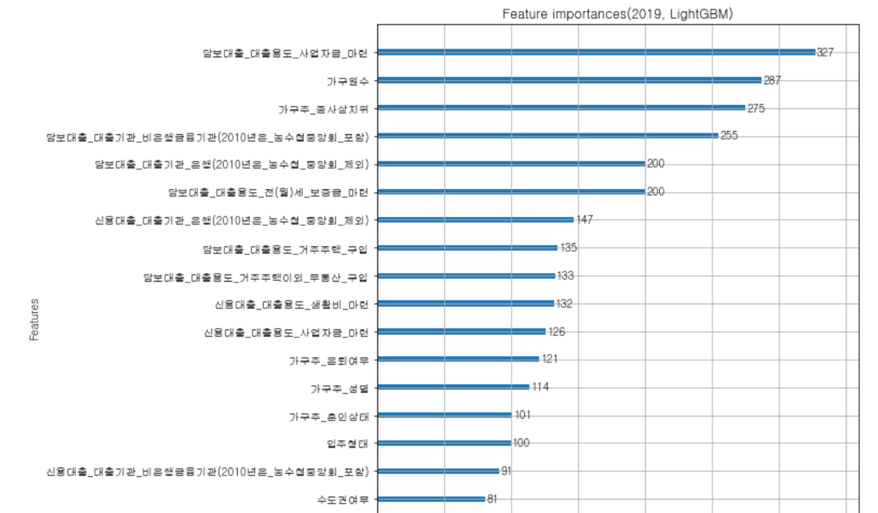
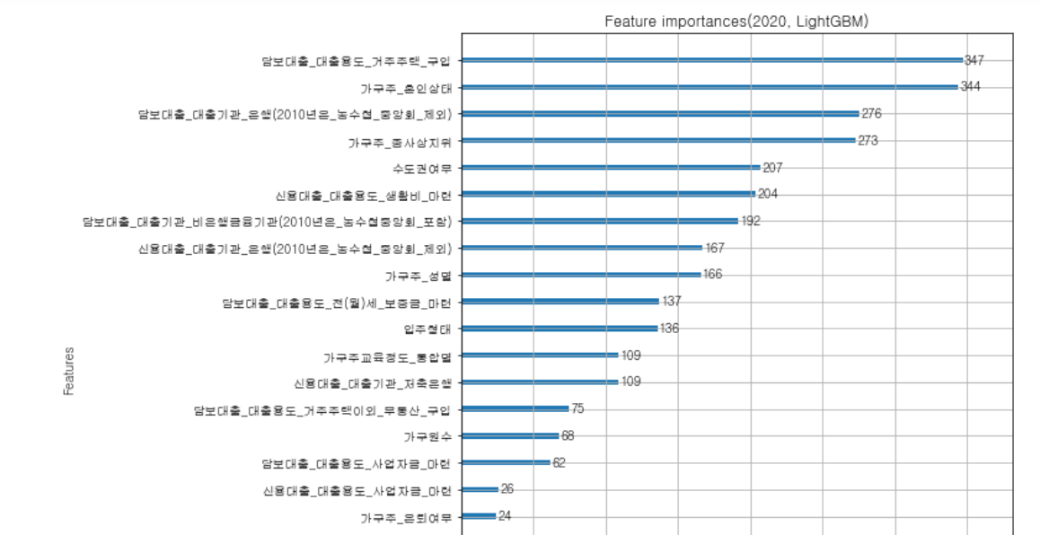
연구결과: 특징중요도 비교(LightGBM)
- 부실가계 분류모델에 관한 연구 -
담보대출용도_거주주택 마련, 담보대출기관_은행여부 크게 상승
가구주 혼인상태, 수도권 여부 또한 크게 상승
2019
2020

Slide 18
- 부실가계 분류모델에 관한 연구 -
결 론
제 언
분류 모델링
-로지스틱 회귀가 가장 적절한 알고리즘
특징중요도 비교
담보대출을 은행, 비은행금융기관에서 받았는지 여부 일반적으로 중요
담보대출_거주주택 구입, 수도권 여부가 2020년에 중요해짐
비은행대출을 받는 가계, 낮은 신용등급 예상
코로나 사태 이후 부동산시장 과열, 거주주택 수요 급증
➔ 정교한 부동산 관련 정책 수립 및 비은행 금융기관 관련 가이드라인 구축 필요
Notes:
비은행대출의 경우에 은행 대출보다 더 높은 이자를 지불,신용등급이 낮은 가계일 것이라고 예상
코로나 사태 거치면서 부동산시장의 과열로 내 집 마련을 위해 비은행 금융기관에서까지 주택담보대출을 받으려는 수요가 증가했음을 유추
이러한 상황과 제 연구의 결론을 종합적으로 판단
장기적으로 금리가 상승하고 집값이 하락한다면 부채 상환능력이 떨어지는 가계는 더욱 위기에 취약해질 것이다. 그렇기 때문에 정책당국은 LTV, DSR 과 같은 관리지표를 통해 정교한 부동산 관련 정책 및 비은행금융기관 관련 가이드라인을 구축할 필요가 있다 원론적인 정책적 제언

Slide 19
- 부실가계 분류모델에 관한 연구 -
한 계
고려사항
정밀도(Precision) 낮음
데이터와 알고리즘에 대한 이해 부족
EDA 부족으로 인해 설명변수 및 종속변수간 관계 이해 부족
피처 중요도에 따라 특징값들에 가중치 적용하여 학습
오버샘플링, 언더샘플링 다양하게 적용
차원축소 적용
Notes:
연구하며느꼈던 부족한부분과 추가적 고려사항
20~30% 정밀도 낮게
모델링에 초점맞추다보니
설명변수간의 특징
설명변수 데이터들 희소한 경향 -> 차원축소

Slide 20
한경IT
Thank You

Slide 21
참고문헌
김재진, 전성아, 황은혜, 최정균, & 최종후. (2015). 데이터마이닝 기법을 이용한 소득 수준별 가계부채총액 예측모형 구축. Journal of The Korean Data Analysis Society, 17(6), 3035- 3046.
고윤석. (2011). CART 알고리즘 기반의 의사결정트리 기법을 이용한 규칙기반 전문가 시스템 구축 방법론. 한국전자통신학회 논문지, 6, 849-854.
남영운 (2020) 의사결정나무를 활용한 금융소비자의 저축ㆍ투자 관련 정보탐색 결정요인에 대한 연구, 소비자정책 교육연구, 16:3, 105-130
이종희. (2019). 불균형 데이터 환경에서 가계부채 상환연체 분류를 위한 머신러닝의 활용. 소비자학연구, 30(6), 97- 118.
이종희(2020), 데이터마이닝 기법을 이용한 중년층의 가계부채 연체 가능성 분류 연구, Journal of Families and Better Life - Vol. 38, No. 3, pp.1-16
이준상, 신혜원, 이태직(2019), 가계금융복지조사자료를 이용한 가구의 부채 건전성 분석, 통계청, 68-78
윤병우, & 최경욱. (2021). 부채상환에 대한 잠재 위험가구의 특성 분석. 시장경제연구, 50(1), 41-69.
오규만, & 이명훈. (2019). 가계부채 연체율에 영향을 주는 요인 연구-의사결정나무를 활용한 변수 중요도를 이용하여. 주거환경, 17(3), 149-162.
정용규, 권나연, & 이영호. (2013). CART를 이용한 Tree Model의 성능평가. 서비스연구, 3(1), 9- 16.
황은혜, 최정균, & 최종후. (2017). 가계부채총액 분류 및 예측의 연도별 변화양상- 16 - 탐구. Journal of The Korean Data Analysis Society, 19(2), 733-742.

Slide 22
참고문헌
한국은행(2019), 금융안정보고서, ISSN 1975-6607
한국은행(2020), 금융안정보고서, ISSN 1975-6607
Shovan, S. M., Hasan, M. A. M., & Islam, M. R. (2021, February). Improved Prediction of Glutarylation PTM Site using Evolutionary Features with LightGBM Resolving Data Imbalance Issue. In 2021 International Conference on Information and Communication Technology for Sustainable Development (ICICT4SD) (pp. 141-145). IEEE.
Liu, Y., Yu, Z., Chen, C., Han, Y., & Yu, B. (2020). Prediction of protein crotonylation sites through LightGBM classifier based on SMOTE and elastic net. Analytical Biochemistry, 609, 113903

